Slide 1

Programa de Trabajo del CDP CLME+ para mayo-junio de 2020 - Ítem 5.2
Plan de Trabajo y Presupuesto revisados para 2020-21, con cronograma
y decisiones conexas del CDP (propuestas)
Propulsando la implementación del Programa de Acciones Estratégicas de los GEM del Caribe y la Plataforma Continental del Norte de Brasil (2015-2020)

Slide 2
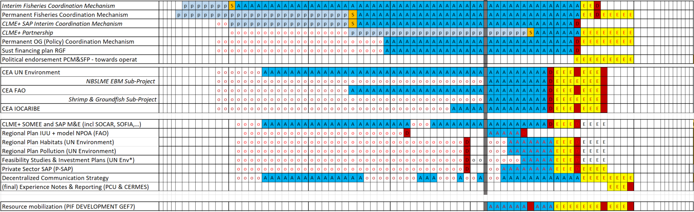
Cronograma actual del Proyecto CLME+
aprobado por el Comité Directivo del Proyecto en marzo de 2019
Notes:
Esta diapositiva muestra el cronograma actual del Proyecto CLME+, tal como fue aprobado por el Comité Directivo del Proyecto para marzo de 2019 (nótese que no se contemplan los 4 meses de cierre administrativo del proyecto, de enero a abril de 2021). La diapositiva ofrece más información sobre las extensiones del cronograma aprobadas para lograr una serie de productos emblemáticos del Proyecto CLME+ (marcados en amarillo en la letra "E"), tal como habían sido propuestos como parte de la revisión del Plan de Trabajo del Proyecto de febrero 2019. Debe señalarse que la Revisión del estado de implementación de mayo de 2020 identificó que algunos de estos productos no se podrán completar satisfactoriamente dentro del actual calendario del proyecto.

Slide 3
Conclusiones del Análisis del Estado de la Implementación Técnica
Se sigue avanzando con las actividades del Proyecto CLME+; en este sentido, se ha alcanzado satisfactoriamente alrededor de un 46,5 % de los objetivos de los Componentes 1, 2, 4 y 5, y hay un buen progreso en varios de los demás
Dos de los Productos bajo el componente 3 ya se han completado satisfactoriamente (Productos 3.1 and 3.5) y otro (el 3.3) se encuentra en las etapas finales de implementación
Ha habido retrasos con algunas actividades de CLME+ incluyendo algunos de los productos emblemáticos.
Varias de estas demoras han sido causadas y/o influenciadas por la pandemia del COVID-19
La actual fecha de finalización de la implementación técnica es el 31 de diciembre de 2020. Todos los asociados en la co-ejecución deberán terminar las actividades técnicas a más tardar el 30 de agosto, a fin de permitir a los socios del proyecto elaborar los reportes técnicos finales y la consolidación de los resultados y gestión del conocimiento por parte de la UCP
Con el actual calendario, varias de las actividades del Proyecto CLME+ no se completarán satisfactoriamente
Notes:
Esta diapositiva resume las conclusiones de la revisión del estado de implementación técnica del Proyecto CLME+

Slide 4
Conclusiones del Análisis del Estado de la Implementación Financiera
Se han evidenciado avances significativos en la implementación del presupuesto. En 15 meses, se desembolsaron casi USD 3 millones (30 % del presupuesto), con lo cual el gasto total asciende a USD 10 millones (81% del presupuesto total). No obstante, aún quedan USD 3 millones por ejecutar para la fecha de finalización del proyecto (nota: algunos de estos fondos ya han sido desembolsados a socios co-ejecutores)
Se ha avanzado en la ejecución financiera tanto a nivel de la UCP como de los socios co-ejecutores. No obstante, en esta última etapa del proyecto, será la UCP quien afrontará la mayor responsabilidad y desafíos en cuanto a la implementación de sus actividades con los fondos restantes.
Las actuales circunstancias del 2020 generadas por el brote de COVID-19 no permitirán que se ejecute en su totalidad lo que queda del presupuesto dentro del plazo actualmente aprobado del proyecto (p. ej. por cancelaciones de reuniones y eventos presenciales, identificación e implementación de modalidades alternativas de trabajo, retrasos en la contratación de personal, ...). Este contexto genera nuevas dilaciones que se añaden a las ya existentes, e implica un reto sustancial en cuanto a la ejecución efectiva del presupuesto para la fecha de finalización del proyecto actualmente aprobada.
Notes:
Esta diapositiva resume las conclusiones de la Revisión del estado de implementación financiera del Proyecto CLME+

Slide 5
Información importante a considerar para los Proyectos FMAM 4 a 6
La política revisada del PNUD para los Proyectos FMAM-4 y FMAM-6 indica que estos pueden prorrogarse por hasta 18 meses (antes eran 12)
En marzo de 2019 se aprobó una extensión de 12 meses (del 31 de abril de 2020 al 31 de abril de 2021) para el Proyecto CLME+
La política del PNUD establece claramente que: “Los proyectos podrán solicitar una segunda extensión por demoras asociadas al COVID-19 por un plazo máximo de 3 meses (sin presupuesto extra). Al término del plazo de tres meses, el proyecto se cerrará financieramente, y todo subsidio remanente del proyecto se devolverá al Fondo Vertical.”
Notes:
Esta diapositiva indica algunas actualizaciones importantes de la Política del PNUD relacionadas con los proyectos FMAM-4 y FMAM-6.

Slide 6
Propuesta de respuesta de la UCP frente al actual estado y desafíos de la implementación:
las transparencias 6-22 de este powerpoint representan
Plan de Trabajo, Presupuesto y Cronograma revisados para 2020-21
Reconociendo las conclusiones del Análisis de la Implementación Técnica y Financiera de mayo de 2020, y la información suministrada como parte de la política revisada del PNUD para los Proyectos FMAM-4 y FMAM-6, la Unidad de Coordinación del Proyecto CLME+ considera necesaria una segunda y última extensión de 3 meses del Proyecto CLME+, del 30 de abril de 2021 al 31 de julio 2021, a fin de que el proyecto logre cumplir satisfactoriamente su objetivo y sus productos (incluidos los relativos a la apropiación por parte de las partes interesadas, la sostenibilidad y la continuidad de los productos y resultados)
Las próximas diapositivas explican la Propuesta de la UCP del CLME+ para abordar estos desafíos, incluidos los fundamentos por los cuales se considera esencial una extensión de 3 meses.

Slide 7
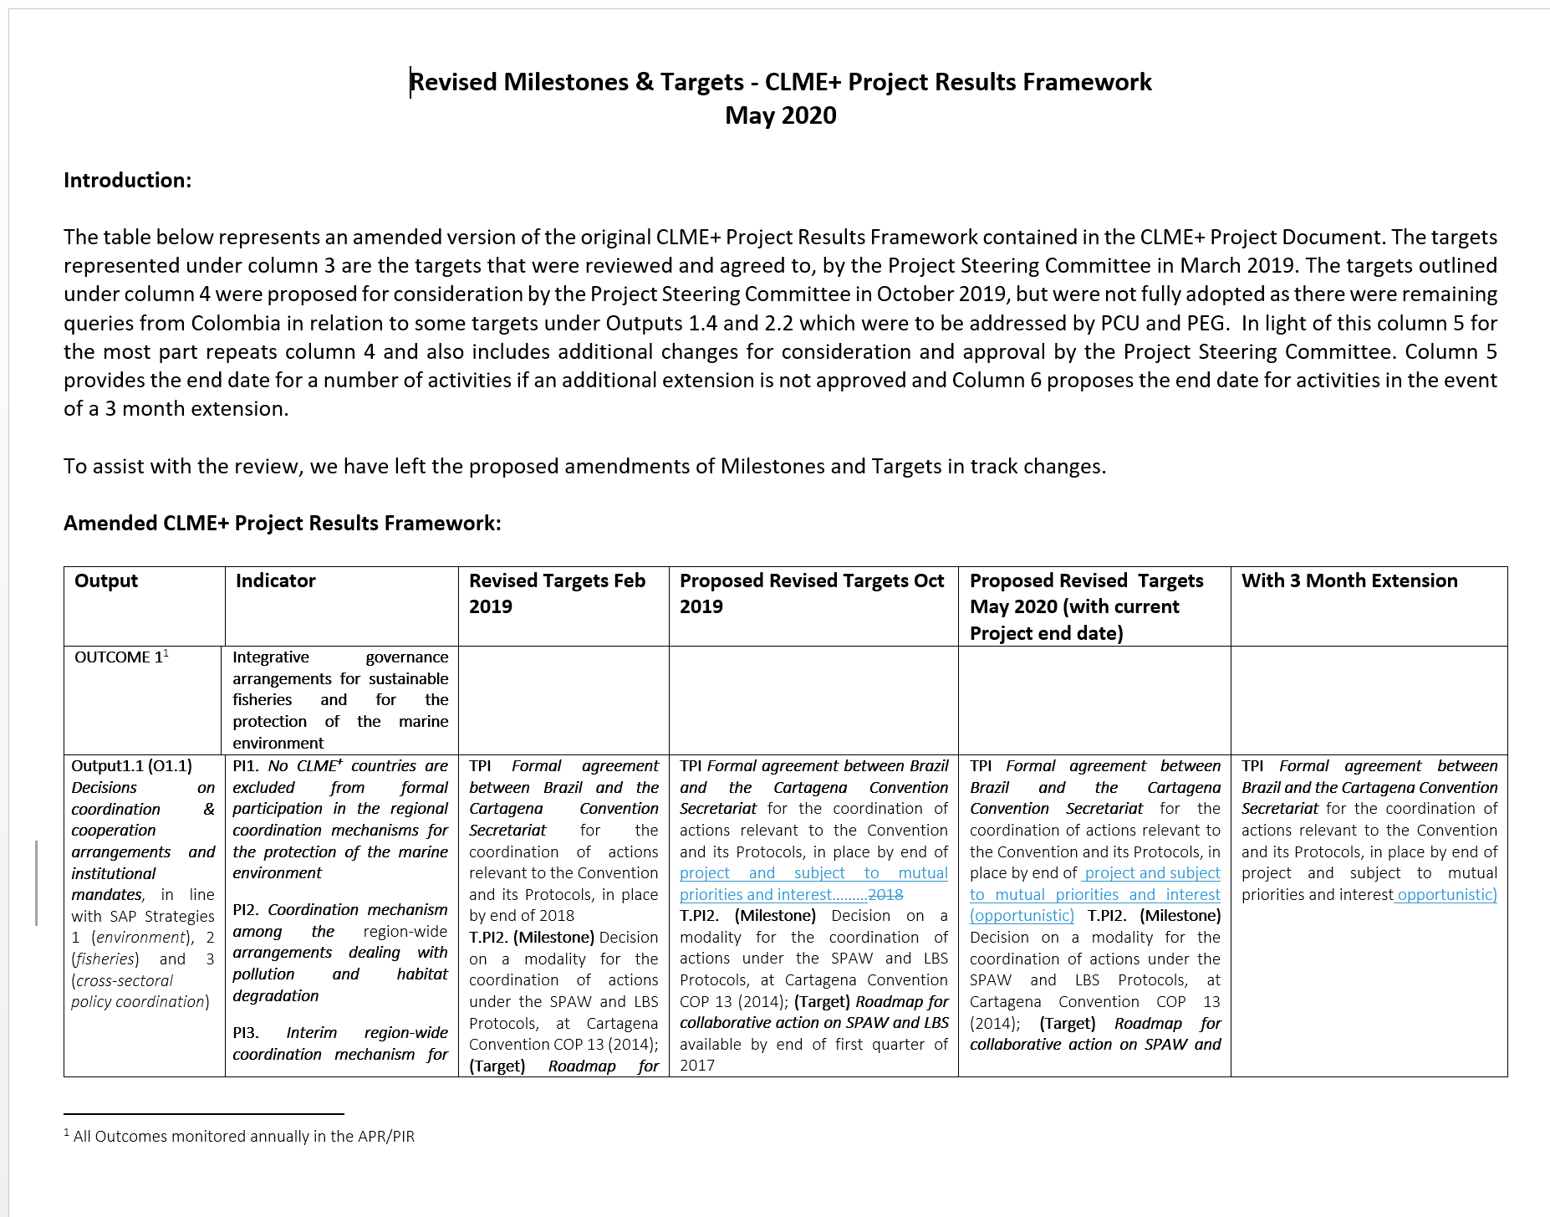
Marco de Resultados revisado (propuesta)
Revisión del CDP de los cambios propuestos a los Objetivos del Marco de Resultados
Se solicita al CDP CLME+ que revise y manifieste (según corresponda) su conformidad con los cambios propuestos al Marco de Resultados de CLME+, que aparece completo en el documento de Word presentado
Notes:
Sobre la base de las conclusiones del análisis de implementación, la UCP del CLME+ también revisó el Marco de Resultados del Proyecto, incluidos los cambios ya propuestos por la UCP en octubre de 2019 (pero que no han sido plenamente aprobados por el CDP debido a que quedan pendientes algunas aclaraciones y revisiones solicitadas por Colombia sobre los Productos 1.4 y 2.2). Las modificaciones propuestas permanecen iguales en su mayor parte. No obstante, hay nuevas modificaciones propuestas (principalmente extensiones de los cronogramas para alcanzar ciertos objetivos) como resultado de las demoras, la necesidad de (más tiempo para) mayor participación de las partes interesadas, o la necesidad de alinear con los cronogramas (revisados) para los procesos externos de gobernanza, una serie de los asuntos previamente mencionados vinculados con la pandemia del COVID-19. Sin la extensión propuesta de 3 meses adicionales para el proyecto, todas las actividades técnicas y procesos participativos asociados deberán cesar, y todos los productos deberán finalizar para el 31 de diciembre de 2020. Con la extensión de 3 meses, la fecha final para actividades técnicas (p. ej., presentación de informes y gestión de conocimientos de la UCP, reunión final del CDP, evaluación final, estrategia y medidas de sostenibilidad) y para que se concluyan algunos productos técnicos puede llevarse al 31 de marzo, de modo que los 4 meses normales de Cierre administrativo del proyecto puedan programarse de abril a julio de 2021.
Todas las modificaciones propuestas se hicieron en el nivel de Productos y solo pueden verse mediante control de cambios (Track changes). No hubo modificaciones a los resultados del proyecto. (La retroalimentación pendiente relativo a los Productos 1.4. y 2.2. se proporcionarán por separado). Además, no se propone que se eliminen productos, objetivos ni hitos. Las modificaciones sugeridas corresponden a una reformulación, al recorte del alcance de algunos objetivos, o a cambios en la fecha propuesta en que se deben finalizar los objetivos/productos.
Se invita al CDP del CLME+ a revisar el Marco de Resultados del Proyecto completo en el documento de Word adjunto y a aprobar las modificaciones propuestas (según corresponda).

Slide 8
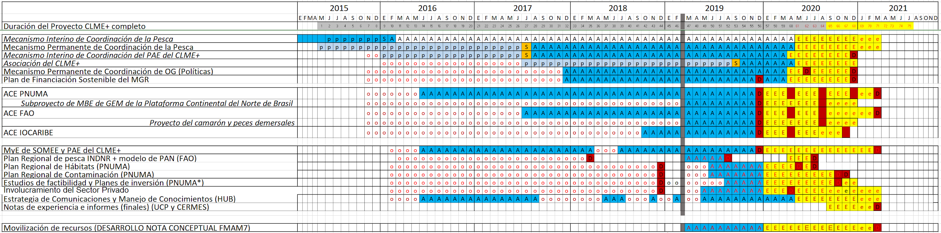
Propuestas de modificación de las fechas de concreción
para alguno de los Productos y Alcances Clave del Proyecto CLME+
Notes:
Esta diapositiva resume algunos de los principales cambios del cronograma del proyecto para la ejecución de actividades del Proyecto, y la entrega de productos del Proyecto, más allá de los cambios ya propuestos y aprobados en la primera mitad de 2019 (véase la segunda diapositiva en esta presentación).

Slide 9
Fechas revisadas de entrega de productos emblemáticos del Proyecto CLME+
Producto | Propuesta de fechas de concreción con la nueva fecha de cierre del Proyecto
O1.1 Mecanismo Permanente de Coordinación | 31 de diciembre de 2020
O1.5 Plan de financiamiento sostenible | 31 de diciembre de 2020
O2.1 Estrategias y planes de acción regionales Plan de acción nacional sobre pesca INDNR Estrategia y plan de acción regionales sobre hábitats costeros Estrategia y plan de acción regionales sobre nutrientes | 31 de julio de 2020 31 de julio de 2020 31 de noviembre de 2020
O2.2 Participación del sector privado | 31 de diciembre de 2020
O4.2 Planes de inversión Pesca Hábitats y contaminación | 31 de agosto de 2020 31 de octubre de 2020
O5.2 M&E del PAE y Marco del SOMEE | 31 de diciembre de 2020
O5.3 SOMEE desarrollado | 31 de marzo de 2021
Notes:
Esta diapositiva define las (nuevas) fechas propuestas de entrega de Productos emblemáticos del Proyecto CLME+, tomando en cuenta la extensión de 3 meses. Sin la extensión propuesta, todos los productos técnicos que ejecuten los socios co-ejecutores deberán finalizarse para agosto de 2020, para dar tiempo a los socios y a la UCP para preparar todos los Informes Técnicos Finales del Proyecto para diciembre de 2020. Con la extensión propuesta, el trabajo en todos los productos emblemáticos del proyecto, con la excepción de 2 productos que ejecuta la FAO, avanzaría más allá de agosto de 2020.

Slide 10
Decisiones (consenso) sobre aspectos centrales del Mecanismo Permanente de Coordinación para la Gobernanza de los Océanos
Si bien la UCP del CLME+ está trabajando para que el Comité Directivo del Proyecto pueda llegar a un consenso respecto de los aspectos centrales y la modalidad de conformación del Mecanismo Permanente de Coordinación (MPC) en la reunión virtual del CDP de junio de 2020, aún así quedarán importantes conversaciones y toma de decisiones que deberán tener lugar después de la reunión de junio en relación con aspectos adicionales, asuntos y acuerdos prácticos relativos al MPC
Asimismo, no puede anticiparse totalmente la posibilidad de que incluso sean necesarias discusiones y negociaciones adicionales sobre algunos aspectos centrales del MPC.
Por este motivo, la UCP considera esencial que el Cronograma del Proyecto revisado prevea la posibilidad de seguir trabajando en el Producto del MPC del Proyecto (y otros producto asociados), si/según fuera necesario, hasta el final de 2020
Notes:
Esta diapositiva presenta la justificación de la recomendación que hace la UCP del Proyecto CLME+ de modificar la fecha final de los objetivos asociados con un Mecanismo Permanente de Coordinación.

Slide 11
Componente 3
Propuesta de respuesta de la administración para los SubProyectos del Componente 3
Bajo los actuales Acuerdos Interagenciales (co-ejecución del proyecto) todas las actividades técnicas deberían completarse para las siguientes fechas:
  FAO: las actividades técnicas en abril de 2020 y el Informe Final en agosto de 2020.
  PNUMA: las actividades técnicas en agosto de 2020 y el Informe final en diciembre de 2020
Dados los retrasos derivados de la COVID-19, tanto FAO como PNUMA han señalado que para completar sus actividades de los Subproyectos (03.2 y O3.4) necesitarán una extensión hasta el 31 de diciembre de 2020, que les dé 3 meses para finalizar los Informes Finales de Proyecto para el 31 de marzo de 2021.
Tanto FAO como PNUMA han informado que los países participantes están preparándose para reabrir y que es posible retomar las actividades de los subproyectos
Notes:
Esta diapositiva detalla la solicitud hecha por el PNUMA y la FAO para una extensión de 4 meses de sus acuerdos de co-ejecución en el Proyecto CLME+, que permitirá finalizar sus actividades técnicas para diciembre de 2020.

Slide 12
Justificación adicional para prorrogar los Productos 3.2 y 3.4
FAO y el Convenio de Cartagena (PNUMA) están probando la efectividad del EEP/MEE en los países adyacentes a la Plataforma del Norte de Brasil
FAO está ayudando a los países adyacentes a la Plataforma del Norte de Brasil a desarrollar su primer Plan de Gestión Subregional EEP para contribuir a la gestión del camarón y los peces demersales
FAO está ayudando a los países adyacentes a la Plataforma del Norte de Brasil a establecer mecanismos para abordar la pesca INDNR
Los Programas de Trabajo sobre Fuentes Terrestres de Contaminación (LBS) y sobre Áreas y Fauna Silvestre Especialmente Protegidas (SPAW) del Convenio de Cartagena están haciendo pruebas piloto de sus primeras iniciativas integradoras sobre el terreno, con vistas a favorecer una colaboración superior entre los Programas de Trabajo de LBS y SPAW (MEE)
Todas estas iniciativas pueden mejorarse/replicarse en la región CLME+, si se las lleva a término exitosamente
Notes:
Esta diapositiva presenta la importancia de las actividades bajo el Componente 3 que ejecutan la FAO y el Convenio de Cartagena en apoyo a la implementación de MEE/EEP en la plataforma continental del norte de Brasil y las posibilidades de que el PNUD, la FAO o el PNUMA amplíen estas actividades.

Slide 13
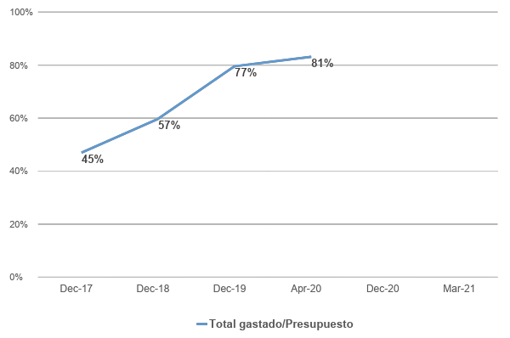
Desafíos de la ejecución financiera
A pesar del progreso bajo la actual línea de tiempo del proyecto, habrá que desembolsar hacia el final del proyecto una cantidad significativa de presupuesto, en un contexto en que la realización de las actividades se dificulta desde el punto de vista logístico.
USD 1 millón que desembolsarán los asociados en la coejecución dentro de los próximos 7 meses o menos.
USD 2 millones que desembolsará la UCP hasta el final del proyecto
Riesgo en la implementación técnica de la PCU (reportes finales, actividades de gestión del conocimiento, ET, ultima reunión del CD) lo cual extiende la ejecución hasta el período reservado para el cierre administrativo del proyecto.
Período de ejecución
técnica restante
Notes:
Esta diapositiva muestra el ritmo de evolución del gastos (gastados sobre el presupuesto total) y el presupuesto pendiente por desembolsar (línea discontinua): 19 % de los USD 12,5 millones del total de la subvención del FMAM. Esta pendiente más marcada de la línea representa el desafío que hay que resolver en el próximos meses respecto de la ejecución financiera.

Slide 14
Reasignación financiera en apoyo a la extensión de 3 meses
Una extensión de 3 meses alineada con las reglas de extensión del PNUD puede financiarse con el presupuesto no utilizado del período 2019-2020
 |  |  |  |  |  | PROPUESTA
 | 2019 |  |  |  |  |  | 2020 |  |  |  | 2021
 | Último presupuesto aprobado por el CDP | Gastos anuales |  | Diferencia |  |  | Último presupuesto aprobado por el CDP | Nueva propuesta de presupuesto | Diferencia |  | Último presupuesto aprobado por el CDP | Nueva propuesta de presupuesto | Diferencia
Personal y consultores | 738.500 | 592.313 |  | -146.187 |  |  | 748.000 | 900.750 | 152.750 |  | 149.000 | 301.326 | 152.326
Viajes (incluye SCM, PEG, reuniones) | 290.000 | 252.572 |  | -37.428 |  |  | 224.500 | 137.343 | -87.157 |  | 3.000 | 8.000 | 5.000
Servicios por contrato | 1.584.000 | 1.424.649 |  | -159.351 |  |  | 950.000 | 1.021.111 | 71.111 |  | 2.000 | 60.917 | 58.917
Alquiler y mantenimiento (locales, salas de reuniones) | 8.000 | 831 |  | -7.169 |  |  | 18.000 | 4.850 | -13.150 |  | 8.000 | 3.100 | -4.900
Equipo y mobiliario (incluye TIC) | 8.000 | 6.815 |  | -1.185 |  |  | 8.000 | 5.680 | -2.320 |  | 0 | 0 | 0
Audiovisuales, impresión y traducciones | 34.500 | 19.095 |  | -15.405 |  |  | 29.500 | 28.977 | -523 |  | 0 | 0 | 0
Suministros | 6.000 | 5.982 |  | -18 |  |  | 6.000 | 6.000 | 0 |  | 3.000 | 2.400 | -600
Miscelánea | 12.000 | 11.092 |  | -908 |  |  | 12.000 | 4.506 | -7.494 |  | 4.000 | 2.400 | -1.600
Total | 2.681.000 | 2.313.349 |  |  |  |  | 1.996.000 | 2.109.217 |  |  | 169.000 | 378.143
Costos de gestión | 224.000 | 165.570 |  | -58.430 |  |  | 179.000 | 246.980 | 67.980 |  | 109.000 | 122.292 | 13.292
Total general | 2.905.000 | 2.478.919 |  | -426.081 |  |  | 2.175.000 | 2.356.197 | 181.197 |  | 278.000 | 500.435 | 222.435
2
5
1
3
6
4
Notes:
Esta diapositiva resume las reasignaciones propuestas para el período 2020-2021, que incluye los tres meses de extensión propuestos hasta julio de 2021. Las flechas numeradas representan:
1:fondos no gastos de 2019, especialmente debido a la rotación de personal, demora en la contratación de RR. HH. y aplazamiento de los contratos y actividades técnicas relacionadas con dichas contrataciones.
2: aumento propuesto del presupuesto de RR. HH. en 2020 para acelerar la ejecución técnica (utilizando presupuesto no desembolsado en 2019).
3: reducción propuesta del presupuesto para viajes debido al brote de COVID-19. Se ha reservado una cantidad en caso de que se puedan volver a pautar viajes o reuniones antes de que concluya el proyecto, y para cubrir el costo de las reuniones virtuales (plataforma que posibilita las traducciones simultáneas y el apoyo técnico). Tenga en cuenta que todavía están programadas 2 reuniones del Comité Directivo del Proyecto: la reunión entre sesiones de junio y la Reunión Final del Comité Directivo del Proyecto, hacia el final del período de Implementación Técnica del Proyecto
4: aumento propuesto de los servicios por contrato para acelerar la implementación técnica (usando para de los fondos no gastados en 2020).
5 y 6: propuesta asignación de recursos para financiar actividades de proyecto durante 2021, incluidos los 3 meses adicionales hasta julio de 2021 (principalmente usando los fondos de viajes no gastados durante 2019 y 2020).

Slide 15
Justificación de la extensión de 3 meses: el estado de la ejecución presupuestaria es también un síntoma ("indicador") de los desafíos que quedan en la implementación técnica
La ejecución presupuestaria y técnica van de la mano: contar con 3 meses adicionales reducirá los riesgos asociados a los aspectos operativos de la ejecución del presupuesto y, por lo tanto, también los potenciales efectos negativos asociados sobre la concreción técnica (“falta de concreción en el tiempo previsto”)
el ritmo de la implementación reduce el riesgo
Plazo ligeramente extendido para ejecutar recursos

Slide 16
Propuesta de presupuesto para 2020-2021
En vista del contexto expuesto, la UCP propone los siguientes presupuestos (en miles de USD)
para el período 2020-2021, que incluye una extensión de 3 meses del proyecto hasta julio de 2021.
 |  |  |  |  |  | Propuesta de nuevo presupuesto
 | 2015 | 2016 | 2017 | 2018 | 2019 | 2020 | 2021 | TOTAL
Personal y consultores | 211 | 426 | 461 | 571 | 592 | 901 | 301 | 3.463
Viáticos (incluye reuniones del grupo ejecutivo y el comité directivo del proyecto) | 83 | 211 | 151 | 311 | 253 | 137 | 8 | 1.154
Servicios contractuales | 35 | 1337 | 2120 | 519 | 1425 | 1021 | 61 | 6517
Alquileres y mantenimiento (instalaciones, salas de reunión) | 0 | 6 | 1 | 1 | 1 | 5 | 3 | 17
Equipamiento y amueblamiento (incluye TIC) | 19 | 21 | 3 | 6 | 7 | 6 | 0 | 60
Material audiovisual/editorial y traducciones | 4 | 6 | 11 | 24 | 19 | 29 | 0 | 93
Provisiones | 0 | 0 | 6 | 6 | 6 | 6 | 2 | 26
Varios | 2 | 7 | 5 | 7 | 12 | 5 | 2 | 40
Total | 353 | 2.013 | 2.759 | 1.445 | 2.314 | 2.109 | 378 | 11.371
Costos de gestión | 47 | 195 | 198 | 154 | 166 | 247 | 122 | 1129
Suma total | 399 | 2209 | 2957 | 1599 | 2480 | 2356 | 500 | 12500
La tarifa total revisada para cubrir el incremento en los costos de gestión de UNOPS se mantiene dentro de los límites de Costo de Gestión del Proyecto permitidos conforme a lo estipulado en el Documento del Proyecto (ProDoc) de CLME+
Notes:
Esta diapositiva presenta el presupuesto total del proyecto para todo el período de ejecución del proyecto, incluida la revisión del presupuesto propuesto para el período 2020-2021, tomando en consideración el nuevo cronograma y las actividades futuras propuestas para el proyecto. Los fondos no gastados del Plan de presupuesto aprobado por el CDP para 2019 se ha reasignado para 2020-2021, como se explica en la diapositiva titulada “Reasignación financiera”.

Slide 17
Propuesta - Reunión Final del Comité Directivo del Proyecto (CDP) CLME+
La Reunión Final del CDP CLME+ estaba programada originalmente para noviembre de 2020
Los retrasos sufridos, que se agudizaron como consecuencia de la COVID-19, así como el trabajo adicional requerido para llegar a un consenso en todos los aspectos relativos al Mecanismo Permanente de Coordinación, implican que la labor concerniente a varios Productos clave del CLME+ no podrá terminarse hasta diciembre de 2020/comienzos de 2021
En vista de ello, la UCP propone que la fecha de la Reunión Final del CDP se traslade al primer trimestre de 2021 (ver diapositiva 13)
Frente a este panorama, y a fin de adaptarse al supuesto de que eventualmente hiciera falta que el CDP adoptara alguna decisión antes de la Reunión Final, la UCP solicita al CDP que estudie, debate y apruebe una propuesta para facilitar la toma de decisiones entre sesiones del CDP (véase el Programa de Trabajo del CDP, Ítem 10.2)
Dicha medida permitiría que el Comité Directivo del Proyecto pueda contemplar en su análisis de la implementación del proyecto varios productos del CLME+ que se terminarán a finales de 2020.
Notes:
La diapositiva detalla cómo puede beneficiarse el Comité Directivo del Proyecto CLME+ de una extensión de 3 meses.

Slide 18
Propuesta - Evaluación terminal
La culminación de varios productos importantes del Proyecto CLME+, como las Estrategias y Planes de Acción Regionales y los Planes de Inversión, estaba prevista para el 30 de abril y agosto de 2020, respectivamente. Sin embargo, están sufriendo retrasos.
Dos de los subproyectos del Componente 3 han identificado retrasos que se han agudizado a causa de la COVID-19, y están solicitando una extensión hasta el 31 de diciembre de 2020
El desarrollo del MyE y el SOMEE del PAE también se ha retrasado, y se proponen extensiones para ayudar a que puedan terminarse exitosamente
Las negociaciones acerca del Mecanismo Permanente de Coordinación siguen en curso
Estos retrasos dificultan al Evaluador Terminal la tarea de hacer una evaluación integral de los productos del proyecto dentro del plazo actualmente previsto en su contrato. Al día de hoy, la entrega del Borrador del Informe Final de la Evaluación Terminal está prevista para el 30 de noviembre de 2020. Sin embargo, hay varios Productos clave del CLME+ que no estarían finalizados para esa fecha.
Prorrogar 3 meses el Proyecto CLME+ permitiría también extender el contrato del Evaluador Terminal para que pueda evaluar satisfactoriamente varios productos que se terminarán para el 31 de diciembre de 2020
Notes:
En esta diapositiva se describe el modo en que los esfuerzos de evaluación final podrían beneficiarse de una extensión de 3 meses del Proyecto CLME+.

Slide 19
La vital importancia de la sostenibilidad y continuidad de la Iniciativa CLME+
El Documento del Proyecto CLME+, una gestión sensata del proyecto y el cronograma aprobado para el 2019 (Diagrama de Gantt) aluden a la movilización de recursos para la sostenibilidad y la continuidad de los logros del Proyecto CLME+
La culminación satisfactoria de varios productos del Proyecto CLME+ no tendrá un impacto significativo en la región si no se los sostiene (varios productos = “logros intermedios”, no “puntos de llegada”)
El hecho de continuar la iniciativa CLME+ a través de un nuevo Subsidio del FMAM permitiría consolidar los procesos iniciados en el Proyecto CLME y que siguieron desarrollándose con los Proyectos CLME+, y así garantizar que no se echen a perder los beneficios actuales y futuros derivados de los 10 años de inversiones del FMAM y los más de 20 años de esfuerzos regionales tendientes a una gobernanza integrada de los océanos
Apoyo ininterrumpido para la implementación del PAE de 10 años de CLME+ respaldado políticamente; integración generalizada del proceso cíclico de ADT/PAE en la gobernanza regional de los océanos
Productos/Logros que requieren sostenibilidad/continuidad/implementación si se quiere que tengan un impacto significativo en las personas de la región CLME+:
Mecanismos Interinos de Coordinación del PAE y la pesca
Mecanismo Permanente de Coordinación
Estrategias y Planes de Acción Regionales
Planes de inversión
Mecanismo de Coordinación de Pequeños Subsidios
Hub del CLME+
Mecanismo de reporte sobre el Estado de los Ecosistemas Marinos y las Economías Asociadas
Prorrogar 3 meses el Proyecto CLME+ permitiría una inclusión más significativa de las conclusiones y resultados de estos importantes productos dentro de un nuevo Concepto de Proyecto CLME+, lo cual favorecería su continuidad y sostenibilidad

Slide 20
Resumen de los criterios para proponer una segunda y última extensión
Esta segunda y última extensión de 3 meses que se propone para el Proyecto CLME+ permitirá:
Tiempo adicional para lograr satisfactoriamente el Objetivo y los Productos del Proyecto, a través de las metas revisadas del Marco de Resultados del Proyecto, en especial:
  La culminación de los productos emblemáticos del CLME+ (incluidos los referentes al MPC y demás prioridades del PAE)
  La implementación de los Subproyectos de MEE/EEP del Componente 3, que ponga a prueba la efectividad del MEE/EEP
Tiempo adicional, reconociendo los desafíos y aspectos operativos de la ejecución presupuestaria
Un análisis más completo de los productos y logros del Proyecto por parte del Evaluador Terminal
Un Programa de Trabajo del CDP más realista, que permita una participación más significativa de los integrantes del CDP en todos los asuntos restantes del CDP (nota: muchos países y referentes locales han manifestado estar sobrecargados de trabajo, lo cual afecta su capacidad de involucrarse en los asuntos del CDP CLME+)
Una integración más significativa de los resultados clave del Proyecto CLME+ dentro de la nueva propuesta, a fin de dar continuidad a la implementación del PAE CLME+ y a los resultados y productos del Proyecto CLME+ y demás iniciativas asociadas

Slide 21
Propuesta de modificación de las fechas de finalización de los Acuerdos de Coejecución
Organismo | Fechas de finalización actuales | Nuevas fechas de finalización propuestas
CANARI | 30 de julio de 2020 | 30 de julio de 2020
CERMES | 30 de octubre de 2020 | 30 de octubre de 2020
CRFM | (Actividades con fondos del FMAM) Marzo de 2020 (Fondos del Gobierno de Canadá) Diciembre de 2020 | (Actividades con fondos del FMAM) ??? 2020 (Fondos del Gobierno de Canadá) Diciembre 2020
FAO | 30 de abril de 2020: Finalización de todas las actividades técnicas 31 de agosto de 2020: Presentación del Informe Técnico Final y el Informe Financiero Certificado | 31 de diciembre de 2020: Finalización de todas las actividades técnicas 31 de marzo de 2020: Presentación del Informe Técnico Final y el Informe Financiero Certificado
GCFI | 31 de mayo de 2020 | 31 de mayo de 2020
OECO | 30 de agosto de 2020 | 30 de agosto de 2020
OSPESCA | Finalización del acuerdo | Finalización del acuerdo
ONU Medio Ambiente | 31 de agosto de 2020: Finalización de todas las actividades técnicas 11 de diciembre de 2020: Presentación del Informe Técnico Final y el Informe Financiero Certificado | 31 de diciembre de 2020: Finalización de todas las actividades técnicas 31 de marzo de 2020: Presentación del Informe Técnico Final y el Informe Financiero Certificado
COI de UNESCO | 31 de agosto de 2020 | 30 de noviembre de 2020
Notes:
La diapositiva ofrece al CDP un resumen de las fechas de finalización existentes y propuestas, considerando una extensión de 3 meses de los acuerdos con organismos de coejecución.

Slide 22
Propuesta del camino a seguir
Aprobación por parte del CDP del plan revisado de implementación del Proyecto (Marco de resultados revisado, cronograma y presupuesto revisado).
Modificación de los Acuerdos de Coejecución por parte de la UCP y los asociados en la coejecución, conforme a lo requerido.
La culminación total de todas las actividades técnicas pasa del 31 de diciembre de 2020 al 31 de marzo de 2021
Cierre administrativo de 4 meses del proyecto: Abril de 2021 – Julio de 2021
Nueva fecha propuesta para la finalización del Proyecto CLME+: 31 de julio de 2021
Continuidad de la participación del CDP en la toma de decisiones relativas al MPC, incluso entre sesiones
Participación/apoyo de los miembros del CDP en el proceso hacia del desarrollo de un Concepto de Proyecto que dé sostenibilidad y continuidad a la implementación del PAE del CLME+ y a productos y resultados clave del Proyecto CLME+
Notes:
En esta diapositiva se esboza el camino a seguir propuesto por la UCP para abordar las cuestiones esbozadas en las diapositivas anteriores, y se presenta para la revisión y consideración del Comité Directivo del Proyecto CLME+.

Slide 23
Propuesta de decisión del Comité Directivo del Proyecto CLME+
El Comité Directivo del Proyecto CLME+:
Toma nota del resumen y las conclusiones del análisis efectuado por la Unidad Coordinadora del Proyecto CLME+ acerca del estado de la implementación técnica y financiera del Proyecto CLME+ hasta mayo de 2020
Resuelve extender la duración del proyecto hasta el 31 de julio de 2021, a fin de permitir la culminación satisfactoria del proyecto y la concreción de ciertos productos clave (incluidas todas las decisiones pertinentes al Mecanismo Permanente de Coordinación, la sostenibilidad del resultado del Proyecto y la continuidad de la implementación del PAE)
Aprueba el Plan de Trabajo Revisado (transparencias 6-22 de este Powerpoint), incluyendo las modificaciones al Marco de Resultados del Proyecto CLME+ conforme a lo dispuesto en el documento del archivo “Esp_Actualizacion Marco de Resultados_200522”
Aprueba el Presupuesto Revisado para el período 2020 - 2021 conforme a lo expuesto en la diapositiva titulada “Propuesta de presupuesto para 2020-2021” (diapositiva número 16)
Exhorta a la Unidad Coordinadora del Proyecto CLME+, a los asociados en la coejecución y a los países participantes a trabajar diligentemente en pos de los objetivos de implementación (financiera y técnica) del proyecto en esta etapa final.

